Slide 1
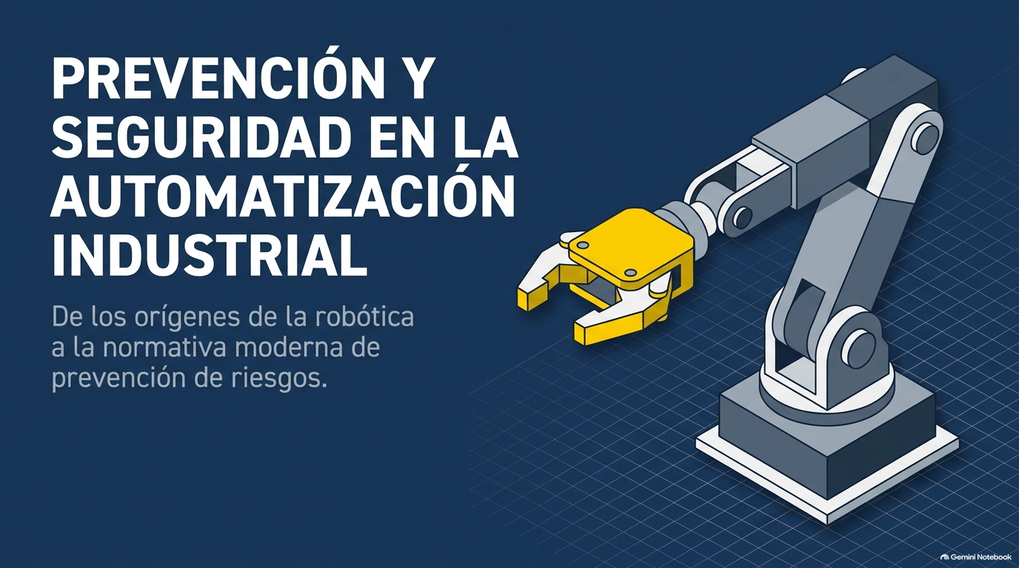

Slide 2
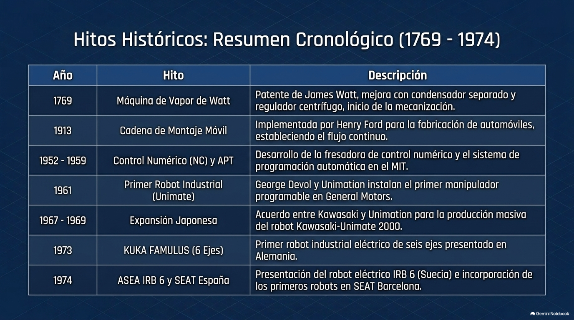

Slide 3

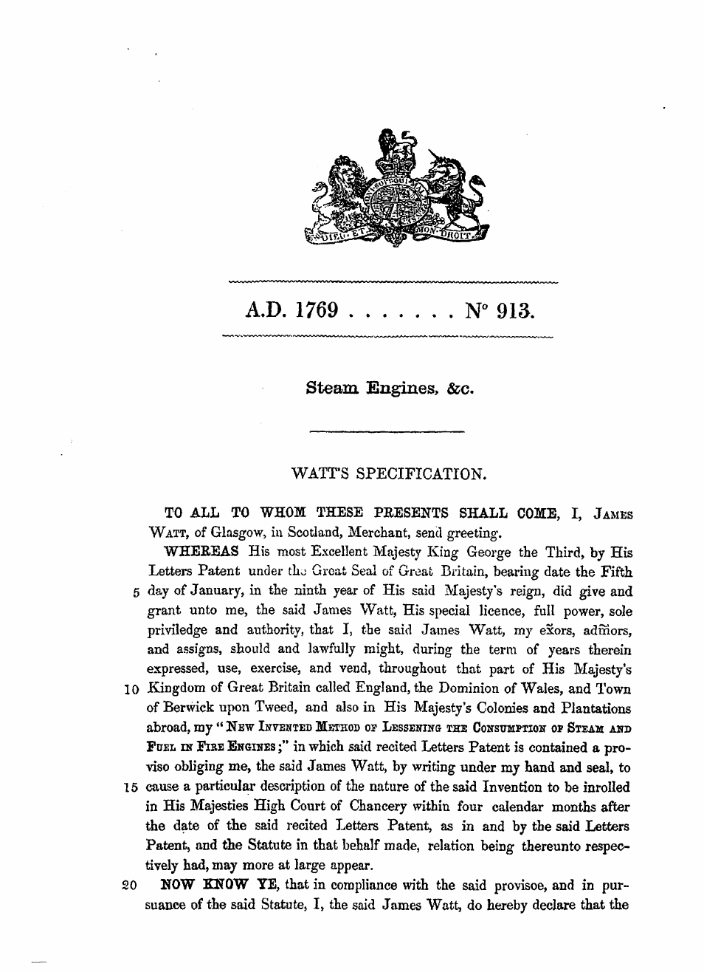
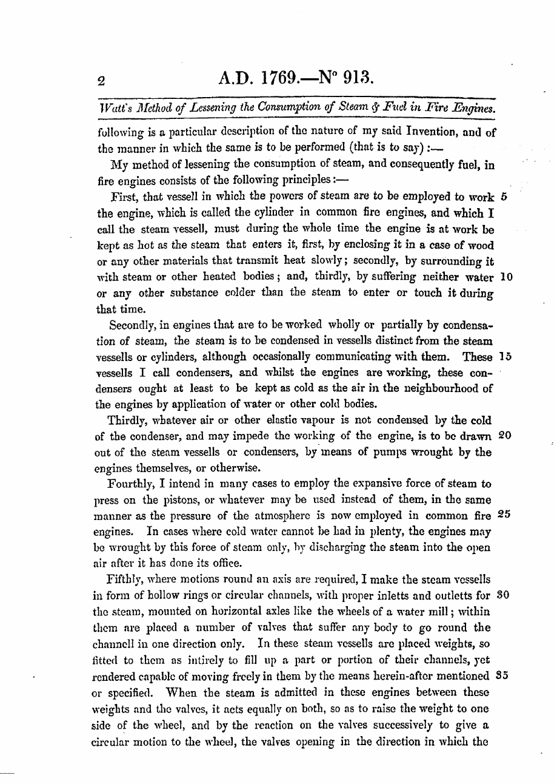
1769 Patente de James Watt (nº 913)
PATENTE DE JAMES WATT
Método para reducir el consumo de vapor y combustible en las máquinas de fuego.
Idea clave: un condensador separado del cilindro, que se mantiene siempre caliente.
Inicio de la mecanización.
Documento: Patente A.D. 1769, nº 913

Slide 4
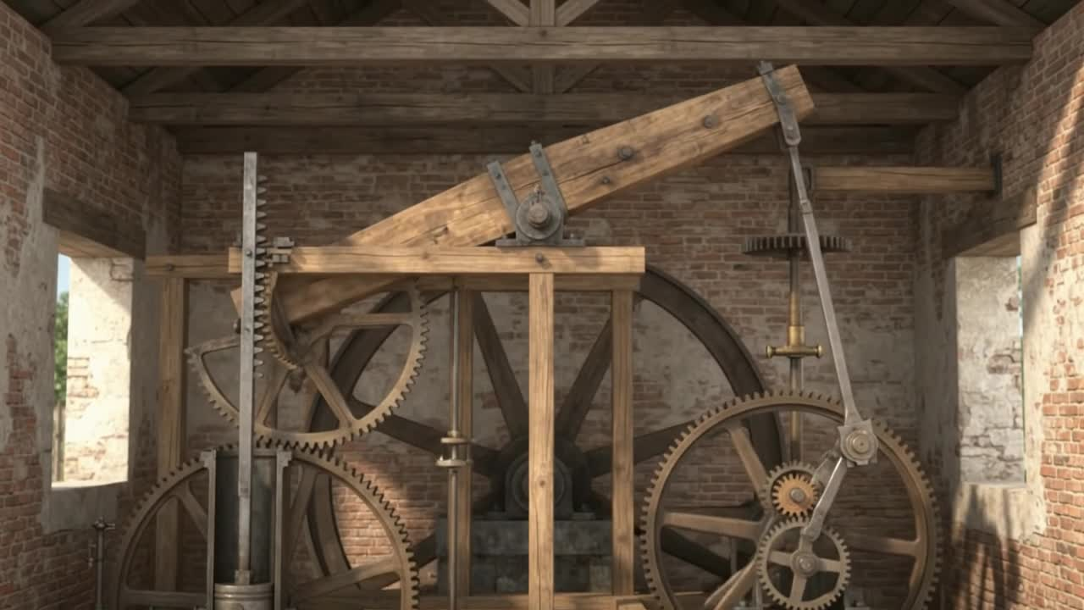
1769 La máquina de vapor de Watt
MÁQUINA DE VAPOR DE WATT
Mejora con condensador separado y regulador centrífugo.
El regulador es un precedente del control con realimentación.
Vídeo: funcionamiento de la máquina de vapor de Watt

Slide 5
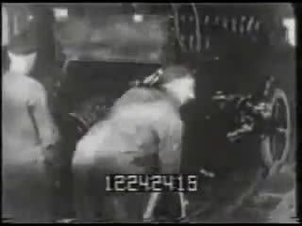
1913 Cadena de montaje móvil
HENRY FORD
Implementada por Henry Ford para la fabricación de automóviles.
Establece el flujo continuo de producción.
Vídeo: línea de montaje del Ford T (1919)

Slide 6
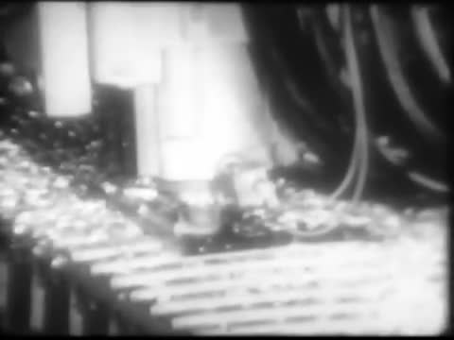
1952 – 1959 Control numérico (NC) y APT
MIT
Desarrollo de la fresadora de control numérico.
Sistema de programación automática APT (Automatically Programmed Tools).
Vídeo: MIT Science Reporter, «Automatically Programmed Tools» (1959)

Slide 7
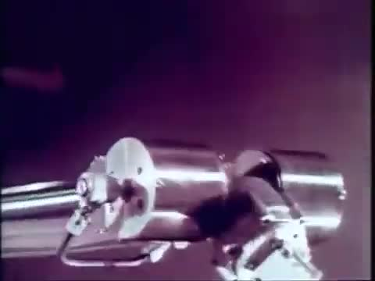
1967 – 1969 Expansión japonesa: Kawasaki-Unimate
KAWASAKI Y UNIMATION
Acuerdo entre Kawasaki y Unimation para la producción masiva del robot Kawasaki-Unimate 2000.
Vídeo: Kawasaki-Unimate en Japón (1968–1969)

Slide 8
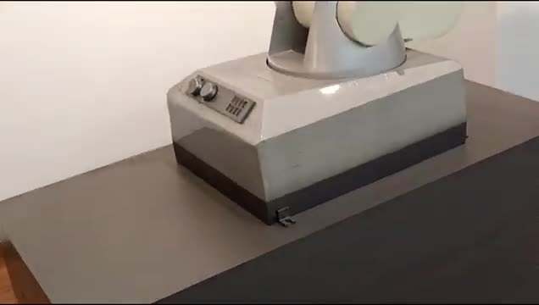
1973 KUKA FAMULUS (6 ejes)
KUKA, ALEMANIA
Primer robot industrial eléctrico de seis ejes, presentado en Alemania.
Vídeo: KUKA FAMULUS (1973)

Slide 9
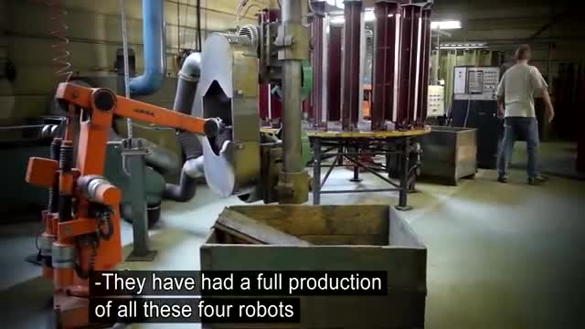
1974 ASEA IRB 6 y SEAT España
ASEA, SUECIA
Presentación del robot eléctrico IRB 6 (Suecia).
Incorporación de los primeros robots en SEAT Barcelona.
Vídeo: ASEA IRB 6 (1974)

Slide 10
